Slide 1
Giáo trình Android cơ bản
Buổi 3:
Giới thiệu các layout trên Android và đặc điểm từng loại.
Huỳnh Văn Toàn

Slide 2
Layout Android
Vậy Android có những loại layout nào. Android hỗ trợ 6 loại layout là:
RelativeLayout.
LinearLayout
GridLayout
TableLayout
FrameLayout
ConstraintLayout.

Slide 3
RelativeLayout
RelativeLayout là loại Layout mà trong Layout vị trí của mỗi view con sẽ được xác định so với view khác hoặc so với thành phần cha của chúng thông qua ID. Bạn có thể sắp xếp 1 view ở bên trái, bên phải view khác hoặc ở giữa màn hình.

Slide 4
LinearLayout
LinearLayout là loại layout sẽ sắp xếp các view theo chiều dọc hoặc ngang theo thứ tự của các view.

Slide 5
Framelayout
Framelayout là dạng layout cơ bản nhất khi gắn các view lên layout này thì nó sẽ luôn giữ các view này ở phía góc trái màn hình và không cho chúng ta thay đồi vị trí của chúng, các view đưa vào sau sẽ đè lên view ở trước trừ khi bạn thiết lập transparent cho view sau đó.

Slide 6
GridLayout
GridLayout của Android cũng tương tự chỉ là 1 layout dạng lưới và ta có thể chia các cột và dòng cho cái lưới đó, các view sẽ được dặt vào các ô trong cái lưới này.

Slide 7
TableLayout
Nghe tên là bạn biết nó là dạng layout gì rồi đúng không nào nó là layout dạng bảng mà thôi cái này quá quen thuộc với chúng ta rồi.
Nhìn gần giống như GridLayout nhưng chúng ta không thể quy định số cột và dòng ngay từ đầu được.

Slide 8
ConstraintLayout
Đây là dạng layout mà các view nằm trong đó sẽ được xác định vị trí tương đối với các view khác. Đây là dạng layout mà Google mới công bố và được thiết kế để sử dụng hoàn toàn trên công cụ Design của Android Studio.

Slide 9
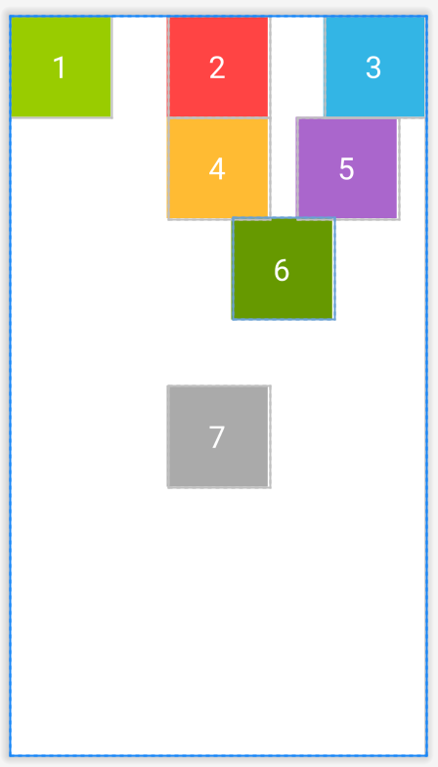
Layout demo 1
1 góc trái, 3 góc phải phía trên
2 ở giữa 1 và 3 phía trên
4 ở dưới 2 và giữa 2 cạnh màn hình
5 dưới 3 và ở giữa 4 với cạnh phải màn hình
6 dưới 4 và 5 và ở giữa 4 và 5
7 giữa cạnh trái và phải màn hình và giữa 2 và góc dưới màn hình

Slide 10
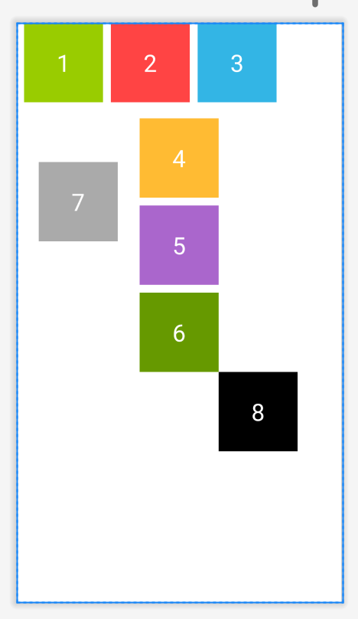
Layout demo 2
1,2,3 nằm đều nhau cách nhau 10dp và cách góc trái 10% màn hình ngang.
4,5,6 ở dưới 2 và giữa 2 cạnh màn hình.
7 ở giữa 4 và 5 theo hướng trên và dưới, ở giữa góc trái màn hình với
Góc phải là 4,5.
8 ở dưới 6 và nằm bên phải của 6.

Slide 11
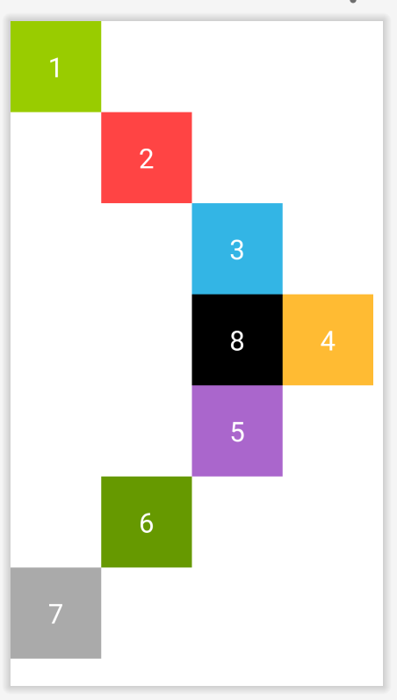
Layout demo 3
1,2,3,4 nằm dưới và xếp theo góc phải.
5,6,7 nằm dưới nhau xếp theo góc trái.
8 ở dưới 3 trên 5 và bên trái 4.

Slide 12
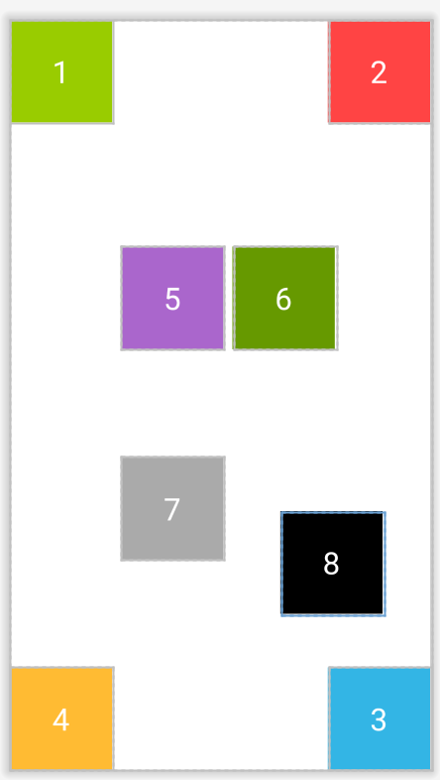
Layout demo 4
1,2,3,4 các góc màn hình.
5 nằm ở cách góc trái 35% và cách trên 35%.
6 góc trên ngang với 5 và cách góc trái 70%.
7 ở giữa 5 và dưới góc trái ngang với 5
8 ngang ở giữ bên trái của 6 với góc phải màn hình, đứng ở giữa 7 với
góc trên của 3.

Slide 13
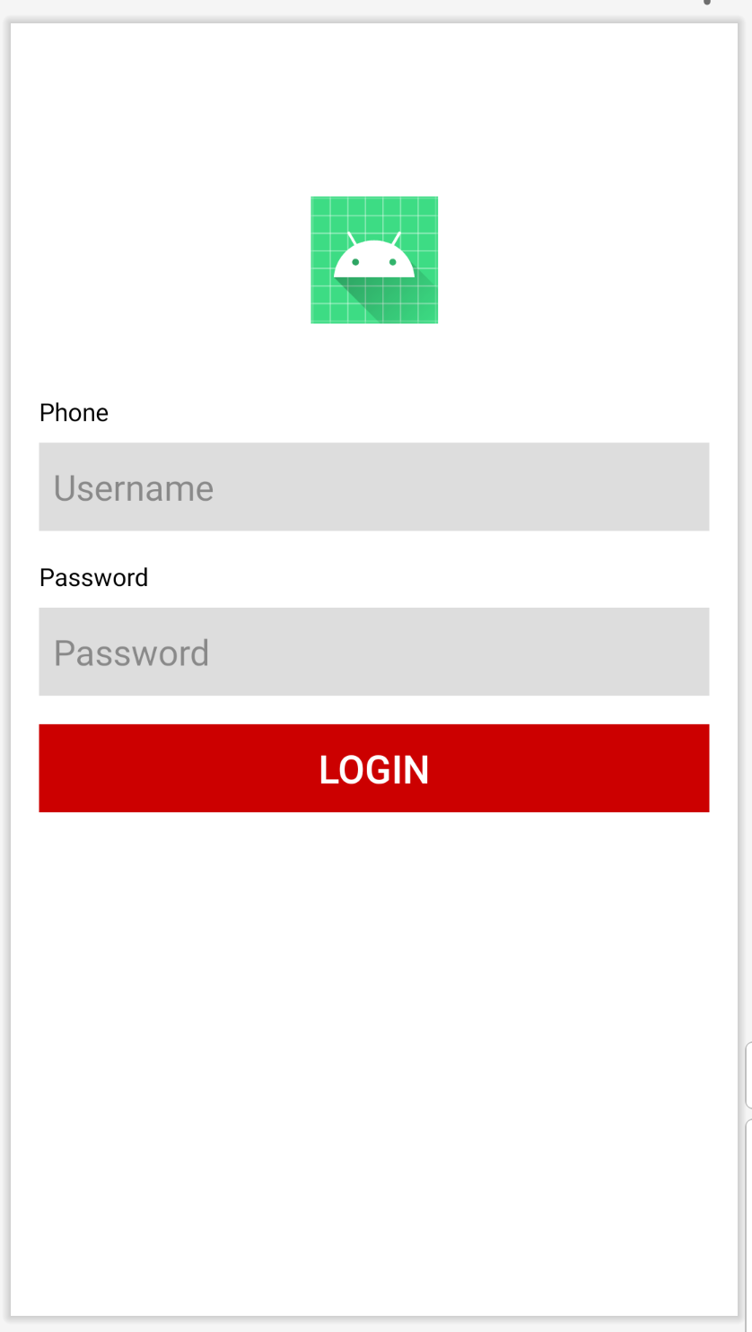
Bài tập học viên tự làm

